Slide 1
普通高等教育新工科具身智能系列教材
国家地方共建人形机器人创新中心组织编写
具身智能导论
第 6 章 具身导航与规划
秦建军 江磊 刘宇飞 邢伯阳 王陆旸 李国通
机械工业出版社 · 《具身智能导论》配套课件

Slide 2
具身智能导论 · 第 6 章
具身导航与规划
“纸上得来终觉浅，绝知此事要躬行。”
—— 陆游《冬夜读书示子聿》
具身导航与规划的核心思想
机器人通过与物理三维环境实时交互，利用身体传感器进行自我中心感知、主动探索和决策，将感知、定位、建图、路径规划与控制有机结合，从起点自主移动至目标位置或执行指定任务。
2

Slide 3
具身智能导论 · 第 6 章
具身导航与规划
学习目标
01 核心概念
02 地图表示
03 SLAM
掌握具身导航的核心概念、主要特点、问题形式化方法及其在具身智能体系中的重要作用。
理解占据栅格地图、拓扑地图、语义地图及其构建原理。
掌握 SLAM 的概率框架和经典算法，理解定位与建图的闭环过程。
04 规划方法
05 视觉语言导航
06 系统实践
了解经典路径规划和运动规划算法，区分静态/动态环境中的优势与局限。
掌握 VLN 的主要特点与典型模型，了解机器人实际部署中的实践与挑战。
通过轮臂机器人案例理解系统集成与部署，评估从仿真到现实的迁移挑战。
3

Slide 4
具身智能导论 · 第 6 章
具身导航与规划
本章目录
6.1 具身导航
6.6 视觉语言导航
6.2 环境地图表示
6.7 案例：轮臂机器人具身导航仿真
6.3 同步定位与地图构建
6.8 小结
6.4 路径规划与运动规划
6.5 具身导航框架
4

Slide 5
具身智能导论 · 第 6 章
01
具身导航

Slide 6
具身智能导论 · 第 6 章
具身导航与规划
6.1 具身导航：通过身体与环境交互实现自主移动
具身导航（Embodied Navigation）强调智能体通过物理身体与环境直接交互来实现自主移动和任务执行，而不是完全依赖预先构建的全局地图或外部定位系统。
典型任务
PointGoal：导航至指定点目标
ObjectGoal：导航至指定物体目标
典型观测
仅依赖第一人称观测，如 RGB-D 图像。
核心：从“上帝视角的地图导航”走向“自我中心的感知-行动闭环”。
任务扩展
视觉-语言导航（VLN）把自然语言指令融入导航。
6

Slide 7
具身智能导论 · 第 6 章
具身导航与规划
6.1.1 主要特点：具身导航的“四个具身性”
自我中心感知
主动交互与探索
从自身视角获取信息，而非上帝视角的全局地图。
通过前进、转弯等动作主动调整视角，收集环境数据，形成感知-行动闭环。
不确定性处理
多模态融合
需要面对部分可观测性、传感器噪声与动态障碍。
整合视觉、深度、语言、触觉等多源信息，支持复杂语义任务。
7

Slide 8
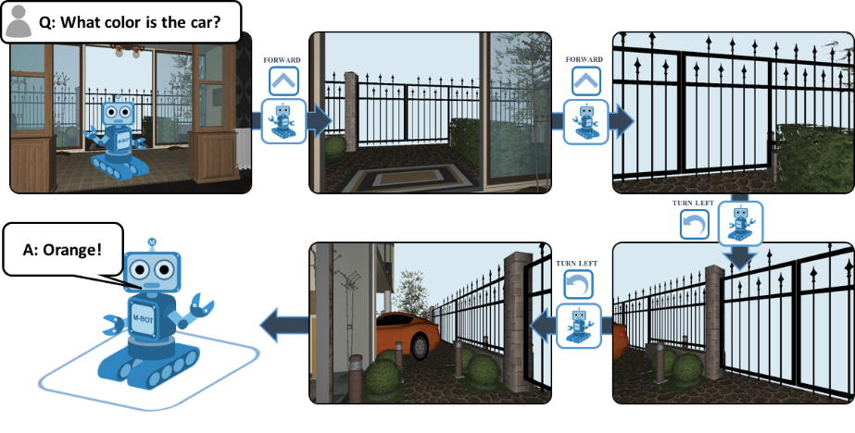
具身智能导论 · 第 6 章
具身导航与规划
具身问答：为了“回答”，智能体必须先“探索”
• 智能体被随机生成在 3D 环境中的一个位置，并接收一个问题。
• 为了回答问题，智能体需要自主导航、主动探索，并通过第一人称视觉收集信息。
• 任务同时考察“去哪儿看”“看什么”“如何根据观测回答”的闭环能力。
具身问答实验任务
8

Slide 9
具身智能导论 · 第 6 章
具身导航与规划
具身导航在具身智能体系中的作用
1
到达
2
感知
3
操作
4
完成任务
先到达目标位置
在目标附近获取有效信息
才能进一步抓取或交互
形成高层任务闭环
具身导航是物体抓取、人机协作、环境探索等更高层任务的前提。
家用机器人
仓库物流
灾区救援
跨房间移动、目标搜索、语义交互。
在货架/通道环境中自主定位、规划与避障。
在未知、动态与不确定环境中持续探索。
9

Slide 10
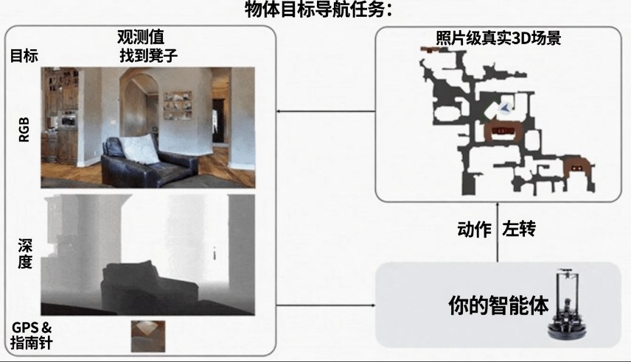
具身智能导论 · 第 6 章
具身导航与规划
真实机器人本体目标导航任务
• Habitat、AI2-THOR 等仿真平台推动了具身导航研究
• 导航性能会直接影响真实机器人在家庭、物流、救援等场景中的落地效果
• 任务形式可以是点目标、物体目标，也可以进一步扩展到自然语言目标
真实机器人本体目标导航任务
10

Slide 11
具身智能导论 · 第 6 章
具身导航与规划
6.1.2 问题的形式化：从观测到动作
1
观测 oₜ
2
策略 π
3
动作 aₜ
4
环境转移
图像、深度等自我中心观测
根据历史与当前观测选择动作
例如前进 0.5 m、左转 30°
获得新观测 oₜ₊₁ 与奖励
具身导航可以视为 MDP 的扩展，实际更常建模为部分可观测 MDP（POMDP）。
优化目标
最大化累积折扣回报，同时兼顾导航成功率与路径效率。
11

Slide 12
具身智能导论 · 第 6 章
具身导航与规划
导航评价指标：Success Rate 与 SPL
成功率（Success Rate）
SPL
判断任务是否成功到达目标区域，强调“能不能到”。
Success weighted by Path Length。综合成功与路径效率，强调“到得是否高效”。
仅看成功率可能忽略绕路；SPL 通过最短路径长度与实际路径长度的比值惩罚低效导航。
12

Slide 13
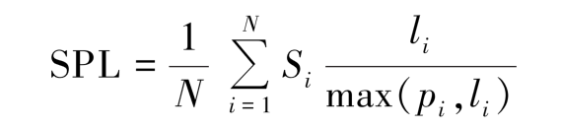
具身智能导论 · 第 6 章
具身导航与规划
SPL：路径长度加权成功率
Sᵢ
lᵢ
pᵢ
第 i 个回合的成功标志。
起点到目标的最短路径长度
智能体实际行走的路径长度。
13

Slide 14
具身智能导论 · 第 6 章
02
环境地图表示

Slide 15
具身智能导论 · 第 6 章
具身导航与规划
6.2 环境地图表示：把原始观测变成可决策的环境模型
1
传感器观测
2
结构化表示
3
规划与决策
RGB-D、LiDAR、点云等原始数据
把观测组织为地图或图结构
为定位、避障、路径规划提供依据
具身智能体强调自我中心感知与主动感知：机器人通过移动主动改变视角，获取更有信息量的观测。
15

Slide 16
具身智能导论 · 第 6 章
具身导航与规划
环境地图表示的核心权衡
存储效率
更新速度
信息丰富度
地图越精细，存储与计算开销往往越大。
动态环境要求地图可以被快速、连续更新。
地图既可只保留几何信息，也可加入对象、关系和功能语义。
主流表示：度量地图、拓扑地图、语义地图。
16

Slide 17
具身智能导论 · 第 6 章
具身导航与规划
6.2.1 度量地图：用坐标与几何描述空间
度量地图以精确坐标和几何信息描述环境，将物理空间量化为可计算坐标系，存储障碍物与空闲区域的位置与形状。
典型形式
占据栅格地图（Occupancy Grid Map）
直接支持
直接支持
直接支持
路径规划
碰撞检测
运动控制
核心：每个网格单元保存“被占据”的概率。
17

Slide 18
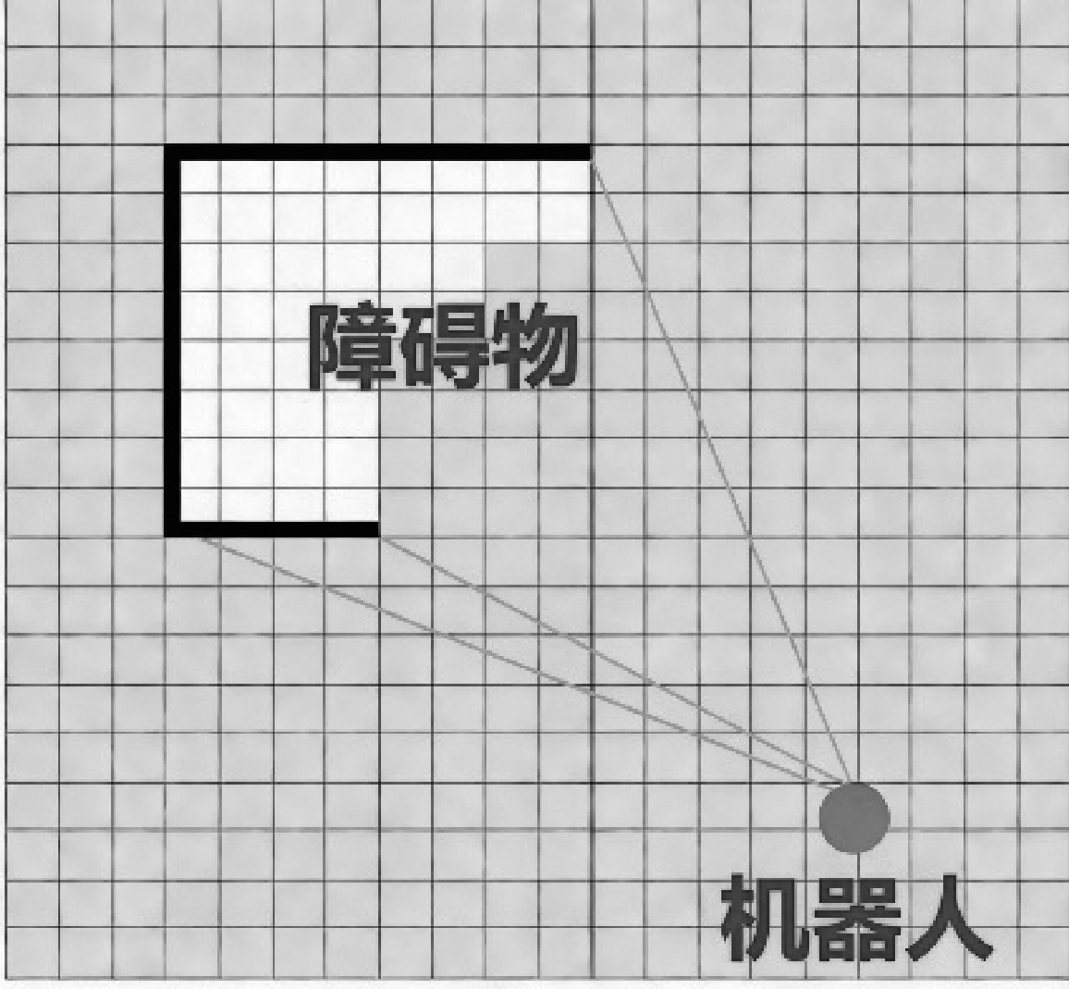
具身智能导论 · 第 6 章
具身导航与规划
占据栅格地图：把连续空间离散成规则网格
• 环境被离散为二维或三维规则网格
• 每个网格单元存储占据状态的后验概率
• 工程中常以 log-odds 形式存储，便于数值稳定和增量更新
• 占据栅格地图是安全导航和路径规划的基础
占据栅格地图
18

Slide 19
具身智能导论 · 第 6 章
具身导航与规划
占据栅格地图构建：四个步骤
1
空间离散化
2
概率表示
3
增量更新
4
构建与应用
连续物理空间 → 规则网格
每个单元维护占据后验概率
新观测到来后执行贝叶斯更新
由传感器扫描持续维护并用于规划
构建本质：对每一个网格单元持续进行二值贝叶斯滤波。
19

Slide 20
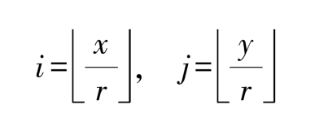
具身智能导论 · 第 6 章
具身导航与规划
步骤 1：空间离散化与坐标映射
设网格分辨率为 r（米/格），连续物理坐标 (x, y) 映射到网格索引 (i, j)。
分辨率更高
分辨率更低
地图几何细节更丰富，但存储与计算量增加。
计算更轻量，但狭窄通道与小障碍可能被“抹平”。
20

Slide 21
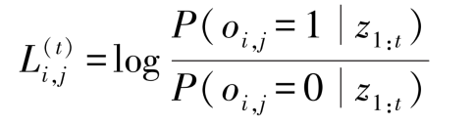
具身智能导论 · 第 6 章
具身导航与规划
步骤 2：状态定义与概率表示
每个单元格 cᵢ,ⱼ 的占据状态 oᵢ,ⱼ ∈ {0,1}：0 表示空闲，1 表示占据。由于传感器噪声，系统维护的是后验概率而不是绝对标签。
初始未知状态
Lᵢ,ⱼ⁽⁰⁾ = 0，对应占据概率 0.5。
21

Slide 22
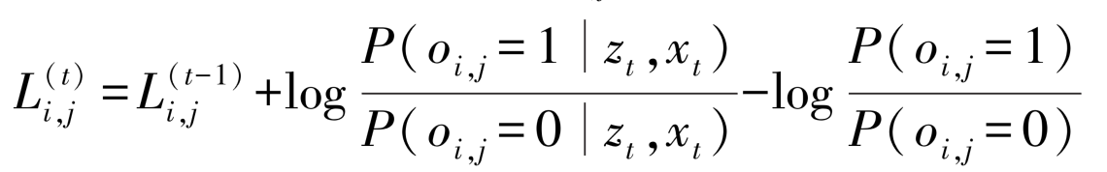
具身智能导论 · 第 6 章
具身导航与规划
步骤 3：增量贝叶斯更新
新观测 zₜ 到来后，利用逆传感器模型对每个栅格的 log-odds 进行增量更新。
L > τ_{occ}
L < τ_{free}
中间区间
判定为占据
判定为空闲
保持未知状态
22

Slide 23
具身智能导论 · 第 6 章
具身导航与规划
步骤 4：构建与应用
1
传感器扫描
2
栅格更新
3
地图维护
4
导航使用
例如 LiDAR 扫描环境
依据逆传感器模型更新概率
持续融合多帧观测
碰撞检测 + 路径规划
地图不是“一次生成”，而是在机器人运动过程中持续更新。
23

Slide 24
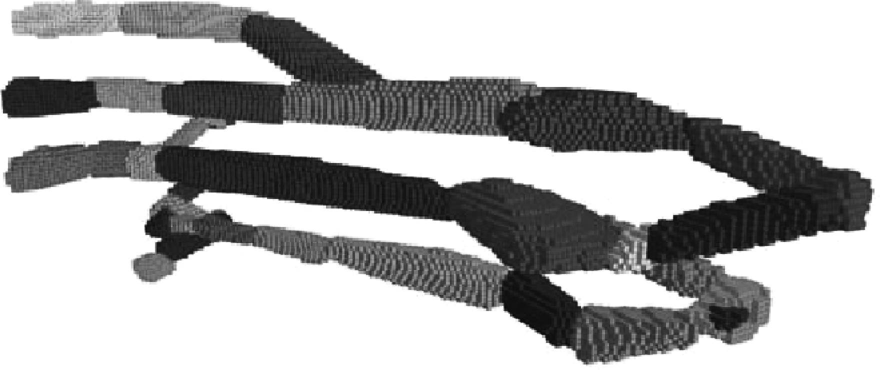
具身智能导论 · 第 6 章
具身导航与规划
6.2.2 拓扑地图：用“节点-边”抽象空间
• 将环境抽象为图 G=(V,E)
• 节点 V：关键地点或地标，例如房间、路口
• 边 E：节点之间可通行路径，可附加距离、代价、方向约束
• 关注“连通关系”，不强调精确度量坐标
拓扑地图
24

Slide 25
具身智能导论 · 第 6 章
具身导航与规划
拓扑地图构建：三个典型步骤
1
节点提取
2
边构建与标注
3
图优化与闭环
从度量地图或传感器数据提取关键地点
依据轨迹/可行性建立连边，并附加距离、代价、方向
利用回环检测和位姿图优化消除累积误差
本质：把大规模几何空间压缩成适合长距离规划的“关系图”。
25

Slide 26
具身智能导论 · 第 6 章
具身导航与规划
拓扑地图：优点、局限与混合表示
优势
局限
存储占用小、计算高效，特别适合大规模环境中的长距离导航和层次化规划。
缺乏精确几何信息，无法直接用于精细运动规划。
度量-拓扑混合地图
先在拓扑层选择目标房间/区域，再切换到度量地图进行精细避障与局部规划。
26

Slide 27
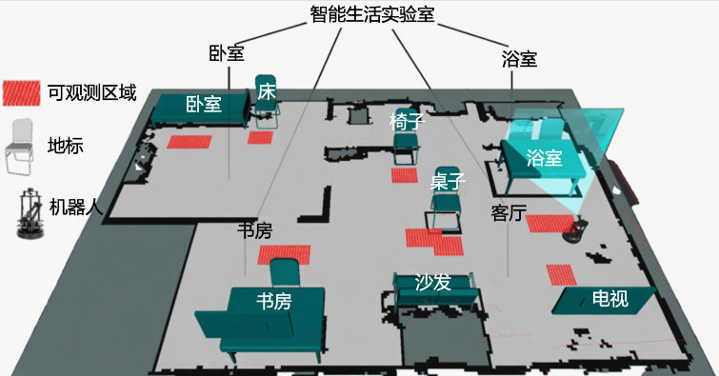
具身智能导论 · 第 6 章
具身导航与规划
6.2.3 语义地图：从“几何空间”升级为“知识表示”
• 在几何地图上叠加对象类别、功能属性与空间关系。
• 示例语义：沙发、门、桌子；可通行、可交互、不可进入；“沙发左侧是茶几”。
• 支持“去厨房”这类语义级目标，而不仅是具体坐标。
语义地图
27

Slide 28
具身智能导论 · 第 6 章
具身导航与规划
语义地图构建：感知 → 融合 → 推理
1
语义感知
2
语义-几何融合
3
动态维护与推理
语义分割、实例分割、视觉-语言模型标注 RGB-D/点云
体素级、点云级或对象级场景图
多帧融合 + 知识图谱，维护时序一致性
语义地图让导航从“到坐标”走向“到对象/房间/功能区”。
28

Slide 29
具身智能导论 · 第 6 章
具身导航与规划
语义地图：能力与局限
语义级决策
动态行为预测
支持“去厨房”“到沙发旁”等自然语言目标。
可结合语义信息预测行人或移动障碍的行为。
自然交互
主要局限
与 LLM/VLM 结合，提升语言理解与语义定位能力。
依赖高精度语义感知，对光照、遮挡等噪声敏感。
29

Slide 30
具身智能导论 · 第 6 章
具身导航与规划
三类环境地图表示对比
维度
度量地图
拓扑地图
语义地图
核心信息
精确坐标与几何
连通性与拓扑关系
几何 + 对象/功能/关系语义
优势
可直接碰撞检测与规划
存储小、长距离规划高效
支持语义目标与高级推理
局限
大规模时存储/计算开销高
缺乏精确几何
依赖高精度语义感知
典型用途
局部导航、精细避障
层次化/大范围导航
VLN、人机交互、动态场景理解
30

Slide 31
具身智能导论 · 第 6 章
具身导航与规划
环境地图表示与主动感知
高质量地图是导航闭环的基础，但具身智能并不只是“被动看地图”。
1
发现未知区域
2
主动转向/移动
3
获得新观测
4
更新地图
地图中仍存在未知栅格
选择更有信息量的视角
减少遮挡与不确定性
提高规划安全性与完整性
31

Slide 32
具身智能导论 · 第 6 章
03
同步定位与地图构建

Slide 33
具身智能导论 · 第 6 章
具身导航与规划
6.3 SLAM：同时回答“我在哪”和“世界长什么样”
定位问题
建图问题
需要地图才能判断机器人位姿。
需要知道机器人位姿才能把传感器观测放进地图。
SLAM 解决“先有地图才能定位，还是先有定位才能建图”的根本矛盾。
33

Slide 34
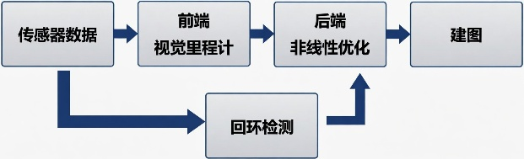
具身智能导论 · 第 6 章
具身导航与规划
6.3.1 基本定义：定位与建图的闭环过程
• 机器人从未知环境中的任意起点出发
• 利用激光扫描或图像序列逐步构建地图
• 同时根据运动与观测不断修正自身位姿
• SLAM 是具身智能实现自主导航的关键基础
SLAM 过程
34

Slide 35

具身智能导论 · 第 6 章
具身导航与规划
SLAM 的贝叶斯后验
时刻 t：机器人位姿 xₜ、观测 zₜ、控制输入 uₜ、地图 m。全 SLAM 的目标是估计整条轨迹和地图的联合后验。
x₁:ₜ 表示从起点到当前时刻的整个位姿轨迹。
35

Slide 36
具身智能导论 · 第 6 章
具身导航与规划
Full SLAM 与 Online SLAM
Full SLAM
Online SLAM
估计整条位姿轨迹 x₁:ₜ 与地图 m。
保留完整历史状态，更适合全局一致性优化。
更关注当前位姿 xₜ 与地图 m。
实时系统中通常优先使用在线形式。
实际应用中更常用 Online SLAM。
36

Slide 37
具身智能导论 · 第 6 章
具身导航与规划
SLAM 的三大技术挑战
数据关联
循环闭合检测
计算复杂度
将当前观测与地图中特征正确匹配。
识别“我又回到了来过的地方”，从而消除累积漂移。
地图规模增长会显著抬高计算与存储开销。
37

Slide 38
具身智能导论 · 第 6 章
具身导航与规划
6.3.2 概率框架：预测 + 更新
1
上一时刻后验
2
预测 Prediction
3
更新 Update
4
新后验
已有位姿/地图概率分布
运动模型根据控制输入 uₜ 预测 xₜ
观测模型利用 zₜ 修正位姿与地图
得到更可靠的位姿和环境估计
SLAM 本质上是基于贝叶斯滤波的递归概率推理。
38

Slide 39
具身智能导论 · 第 6 章
具身导航与规划
预测与更新
预测
更新
运动模型描述机器人在控制输入作用下从 xₜ₋₁ 转移到 xₜ 的不确定性。
观测模型描述在位姿 xₜ 和地图 m 下获得观测 zₜ 的概率。
p(xₜ | xₜ₋₁, uₜ) p(zₜ | xₜ, m)
39

Slide 40
具身智能导论 · 第 6 章
具身导航与规划
SLAM 中的主动感知
具身导航强调 SLAM 的实时性与主动性：机器人不仅“估计”，还会主动规划到信息量丰富的区域。
1
发现不确定
2
规划探索动作
3
获得更强观测
4
降低不确定性
定位/地图存在高不确定区域
转向、前进或改变视角
提高特征可观测性或回环概率
地图更快收敛，定位更稳定
40

Slide 41
具身智能导论 · 第 6 章
具身导航与规划
6.3.3 经典 SLAM 算法
EKF-SLAM
FastSLAM
Visual SLAM
高维联合状态 + 扩展卡尔曼滤波；适合特征地图。
Rao-Blackwellized 粒子滤波；粒子表示轨迹，地图条件独立。
以相机为核心，前端跟踪 + 局部建图 + 回环 + 图优化。
41

Slide 42
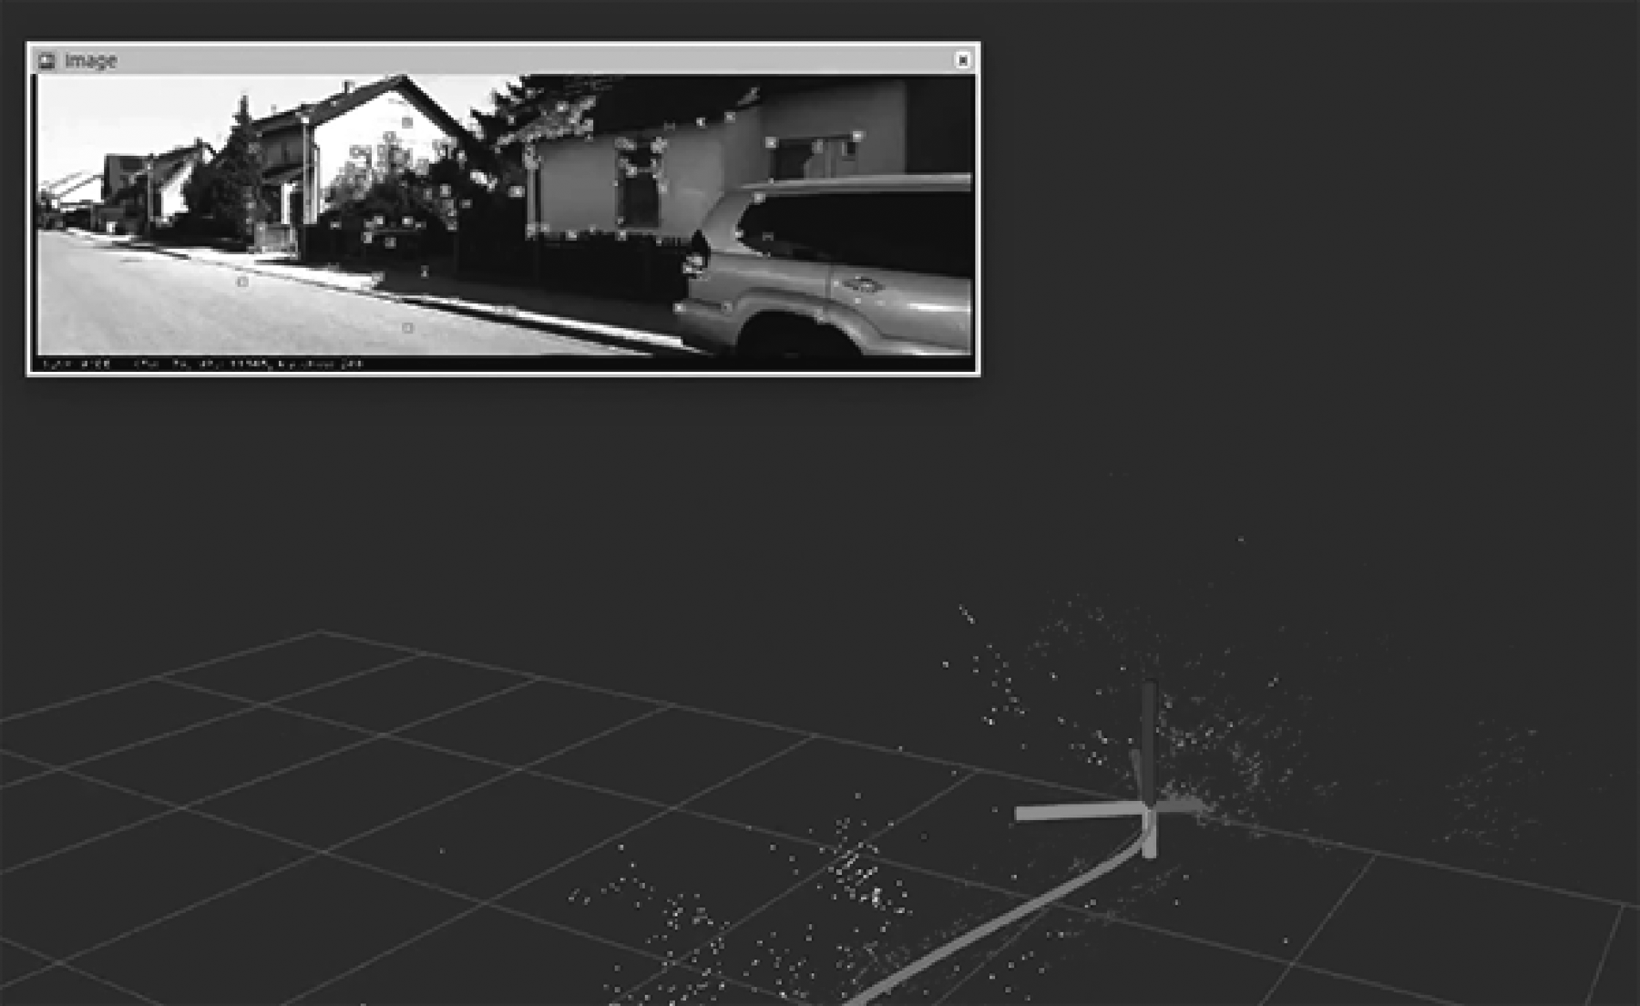
具身智能导论 · 第 6 章
具身导航与规划
EKF-SLAM：把机器人位姿与所有路标一起估计
• 将机器人位姿与环境中所有 Landmark 的位置组成一个高维联合状态向量。
• 用均值与协方差描述联合高斯分布。
• 预测阶段由运动模型推进状态；更新阶段用观测修正状态和协方差。
EKF-SLAM 示例
42

Slide 43
具身智能导论 · 第 6 章
具身导航与规划
EKF-SLAM 的适用假设
环境静态
高斯噪声
环境中的路标位置在估计期间基本不变。
系统噪声近似服从高斯分布。
数据关联已知
特征地图
观测能正确对应到地图中的路标。
特别适合点/线等稀疏特征地图。
43

Slide 44
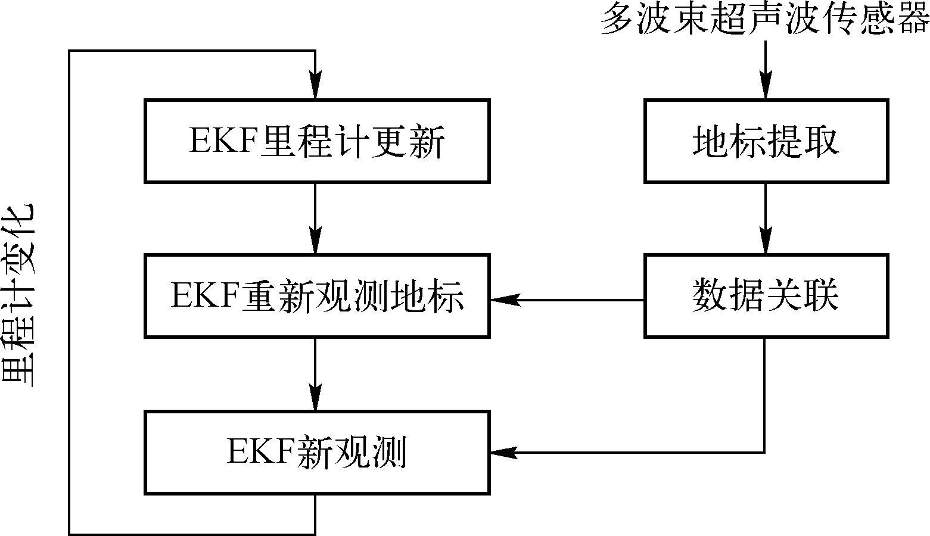
具身智能导论 · 第 6 章
具身导航与规划
EKF-SLAM 流程：预测与更新
传感器数据与控制输入共同驱动状态预测、数据关联与观测更新。
EKF-SLAM 流程
44

Slide 45
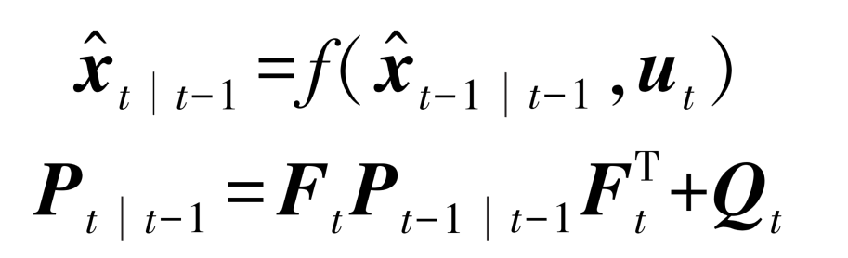
具身智能导论 · 第 6 章
具身导航与规划
EKF-SLAM 预测阶段
1. 预测：运动模型先预测当前状态，再传播协方差。非线性系统通过雅可比矩阵进行一阶线性化
45

Slide 46
具身智能导论 · 第 6 章
具身导航与规划
EKF-SLAM 更新阶段
计算卡尔曼增益
Kₜ = Pₜ|ₜ₋₁ Hₜᵀ (Hₜ Pₜ|ₜ₋₁ Hₜᵀ + Rₜ)⁻¹
更新状态
x̂ₜ|ₜ = x̂ₜ|ₜ₋₁ + Kₜ [zₜ − h(x̂ₜ|ₜ₋₁)]
更新协方差
Pₜ|ₜ = (I − KₜHₜ) Pₜ|ₜ₋₁
Kₜ 为卡尔曼增益；Hₜ 为观测模型雅可比；Rₜ 为观测噪声协方差。
46

Slide 47
具身智能导论 · 第 6 章
具身导航与规划
EKF-SLAM：优势与瓶颈
优势
瓶颈
算法结构清晰、理论完备；在路标数量较少时计算高效。
机器人 3 维位姿 + n 个二维路标时，协方差矩阵维度达到 (3+2n)×(3+2n)，难以扩展到大规模环境。
FastSLAM 与图优化 SLAM 正是针对这一扩展性瓶颈提出的改进路线。
47

Slide 48

具身智能导论 · 第 6 章
具身导航与规划
FastSLAM：粒子表示轨迹，地图条件独立
FastSLAM 基于 Rao-Blackwellized 粒子滤波。每个粒子代表一条可能的机器人轨迹，并为地图维护条件估计。
分解后：轨迹由粒子采样，地图中的路标可在给定轨迹条件下独立估计。
48

Slide 49
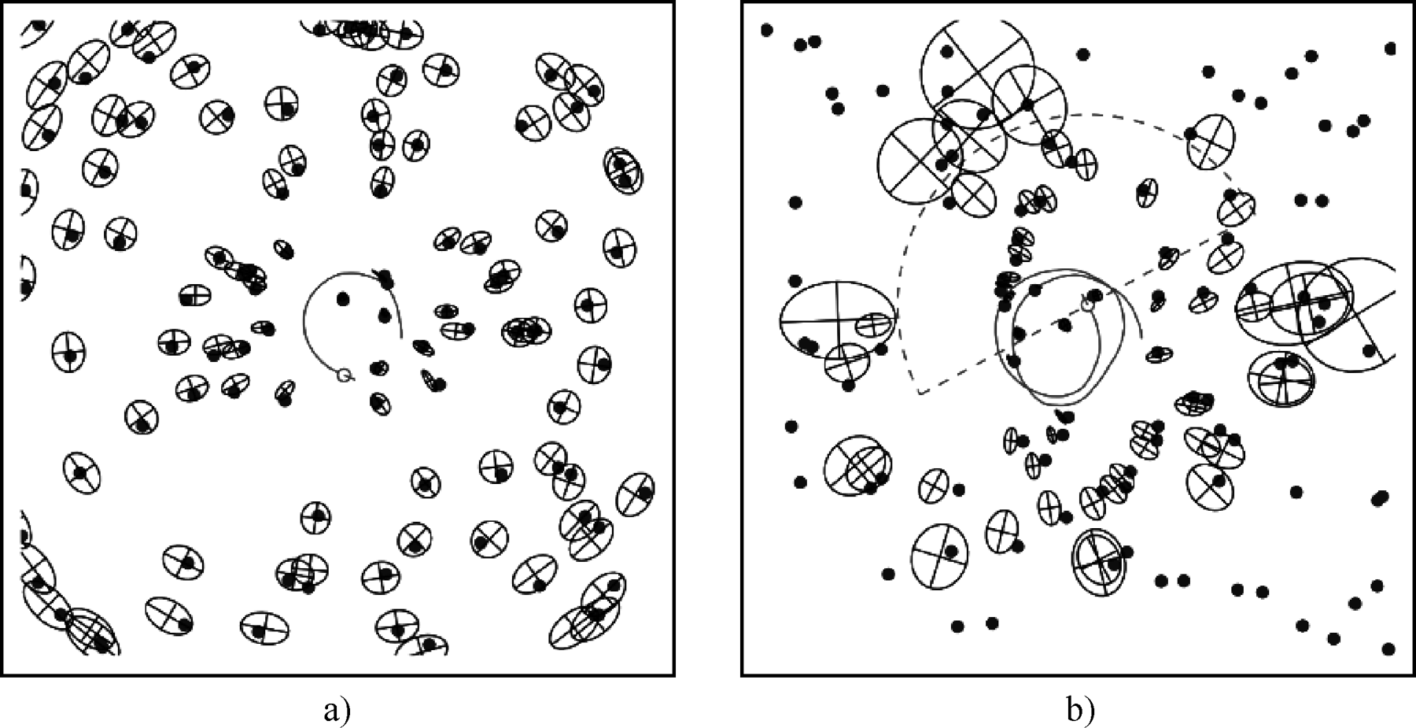
具身智能导论 · 第 6 章
具身导航与规划
FastSLAM 路径估计仿真
• 感知范围会影响粒子权重与路径估计质量
• FastSLAM 可以表示非高斯、多模态后验
• 对数据关联模糊的场景更具鲁棒性
机器人 FastSLAM 估计路径仿真结果
49

Slide 50
具身智能导论 · 第 6 章
具身导航与规划
FastSLAM 步骤 1-2：状态传播与权重更新
1 状态传播
2 权重更新
根据运动模型，从上一时刻粒子采样得到当前位姿：
xₜ⁽ⁱ⁾ ~ p(xₜ | xₜ₋₁⁽ⁱ⁾,uₜ)
根据观测模型计算重要性权重：
ωₜ⁽ⁱ⁾ ∝ p(zₜ | xₜ⁽ⁱ⁾,mₜ₋₁⁽ⁱ⁾)，再进行归一化。
50

Slide 51
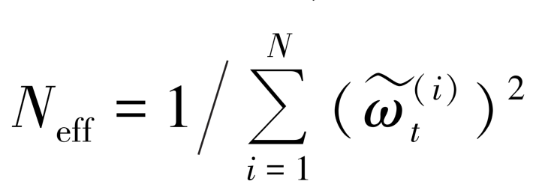
具身智能导论 · 第 6 章
具身导航与规划
FastSLAM 步骤 3-4：地图估计与重采样
3 地图估计
4 重采样
利用当前粒子位姿和观测更新粒子附属地图；特征地图可使用 EKF，度量地图可使用栅格映射。
复制高权重粒子、剔除低权重粒子，缓解粒子退化；可采用系统重采样或残差重采样。
51

Slide 52
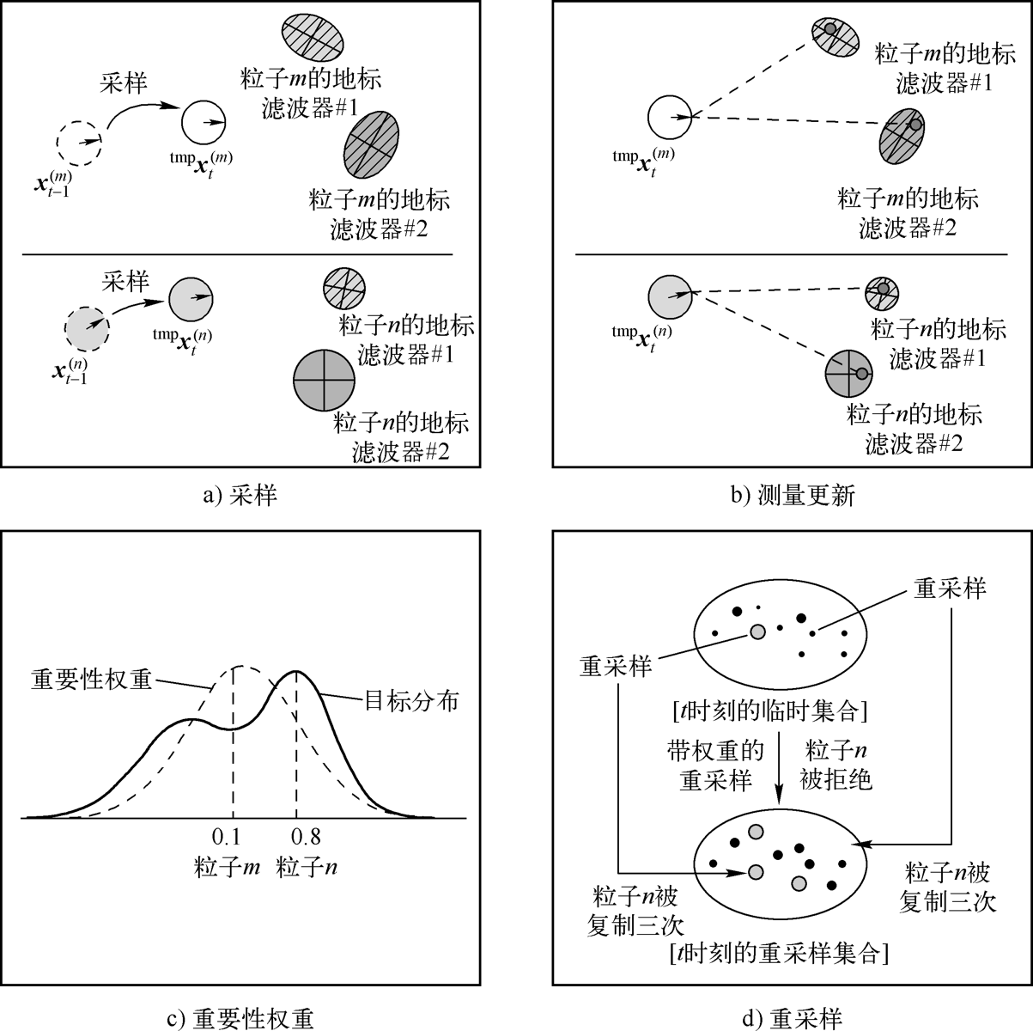
具身智能导论 · 第 6 章
具身导航与规划
FastSLAM 2.0：改进提议分布
• 采样新粒子时不仅依赖运动模型，还融入最新观测信息
• 提议分布更接近真实后验，因此可用更少粒子获得更稳健估计
• 流程仍保持“轨迹粒子 + 独立 EKF 路标估计 + 权重 + 重采样”的基本框架
FastSLAM 2.0 的流程
52

Slide 53
具身智能导论 · 第 6 章
具身导航与规划
6.3.4 视觉 SLAM：以相机为主要传感器
传感器
优势
适用
单目、双目或 RGB-D 相机。
成本低、信息丰富、部署灵活。
尤其适合成本敏感的具身智能体。
典型代表：ORB-SLAM 系列。
53

Slide 54
具身智能导论 · 第 6 章
具身导航与规划
ORB-SLAM 的核心技术特点
ORB 特征
三线程并行
快速、旋转不变并具尺度不变性的特征描述。
前端跟踪、局部建图、后端优化并行运行。
词袋回环
图优化
Bag-of-Words 高效检索历史关键帧，检测闭环。
最小化重投影误差，获得全局一致的位姿与稀疏地图。
54

Slide 55
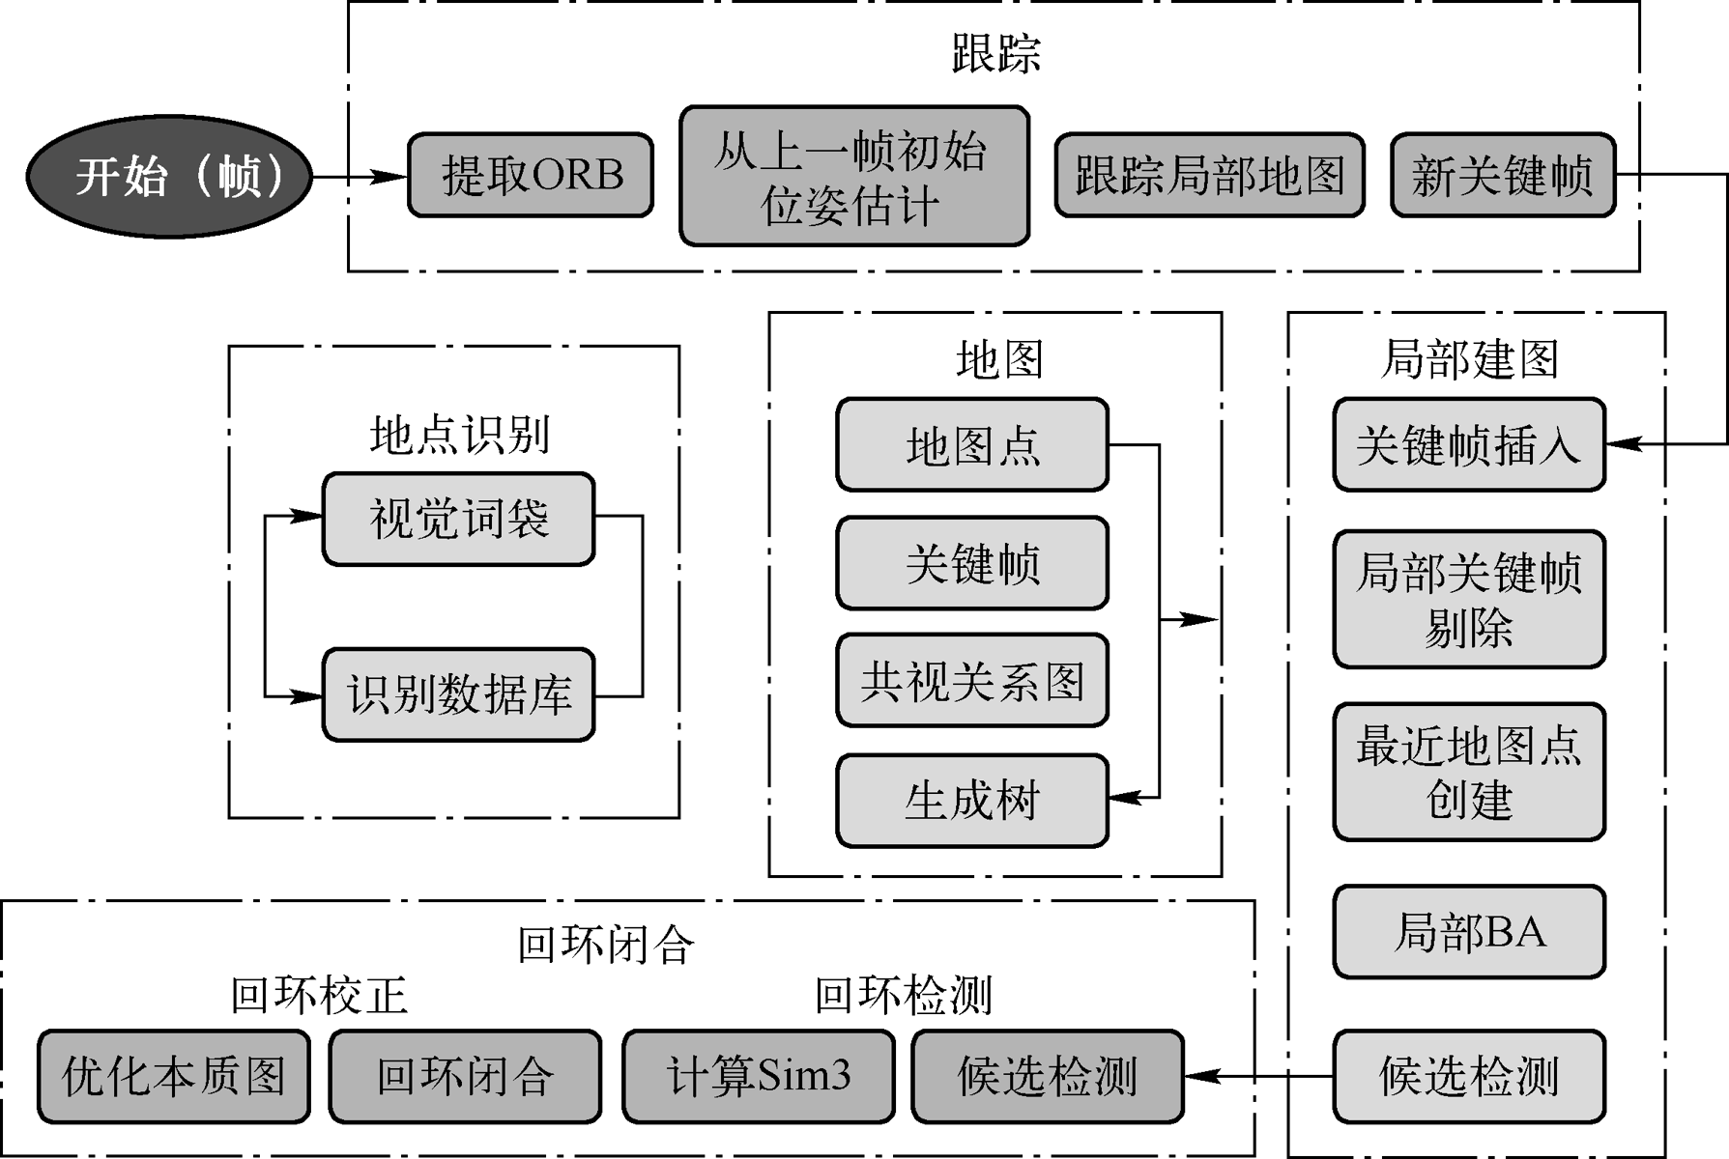
具身智能导论 · 第 6 章
具身导航与规划
ORB-SLAM 系统架构
ORB-SLAM 系统
55

Slide 56
具身智能导论 · 第 6 章
具身导航与规划
ORB-SLAM 三大核心模块
Tracking
Local Mapping
Loop Closing
实时处理图像帧，提取 ORB 特征，与局部地图匹配，并快速估计当前相机位姿。
插入关键帧，维护局部地图，并执行局部 Bundle Adjustment。
利用词袋模型检索历史关键帧，确认回环后触发全局优化，消除累计漂移。
56

Slide 57
具身智能导论 · 第 6 章
具身导航与规划
ORB-SLAM 系列：传感器配置不断扩展
ORB-SLAM
ORB-SLAM2
ORB-SLAM3
奠定经典特征视觉 SLAM 架构。
进一步支持单目、双目、RGB-D 等配置。
进一步整合视觉惯性等配置，增强通用性。
代码仓库可在 GitHub 获取。
57

Slide 58
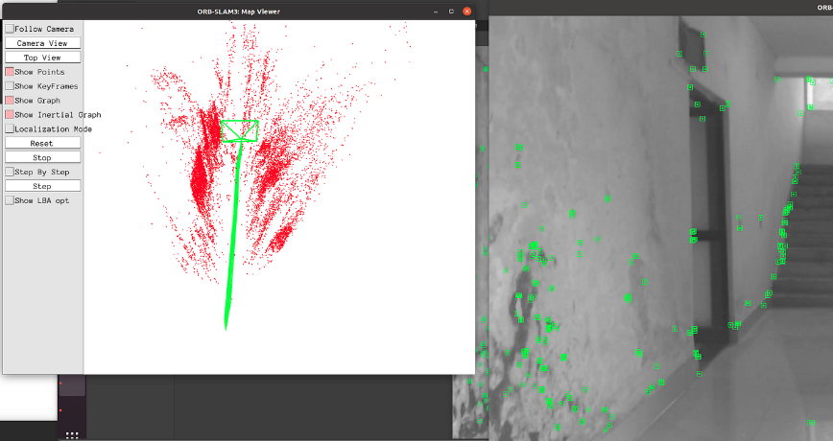
具身智能导论 · 第 6 章
具身导航与规划
ORB-SLAM3 运行效果
• 左侧：实时构建的稀疏点云地图与关键帧轨迹。
• 右侧：相机视角下的特征匹配可视化。
• 体现视觉 SLAM 在“定位 + 建图”两个维度上的同步工作。
ORB-SLAM3 的运行效果
58

Slide 59
具身智能导论 · 第 6 章
具身导航与规划
视觉 SLAM 的演进：从几何一致性到语义理解
1
视觉 SLAM
2
语义感知
3
语义视觉 SLAM
4
主动导航
相机位姿 + 稀疏/稠密几何地图
语义分割、实例识别、视觉大模型
削弱动态物体干扰、提升场景理解
进一步服务于目标搜索和高层任务
语义视觉 SLAM 是视觉 SLAM 向实用化、智能化演进的重要趋势。
59

Slide 60
具身智能导论 · 第 6 章
04
路径规划与运动规划

Slide 61
具身智能导论 · 第 6 章
具身导航与规划
6.4 从“几何路径”到“可执行轨迹”
路径规划 Path Planning
运动规划 Motion Planning
在自由空间中寻找从起点到目标的无碰撞路径，主要关注几何可达性与代价。
在路径基础上进一步考虑运动学/动力学约束，生成带时间参数的可执行轨迹。
SLAM 提供“我在哪 + 地图”，规划负责决定“怎么安全到达”。
61

Slide 62
具身智能导论 · 第 6 章
具身导航与规划
6.4.1 路径规划的基本原理
在已知或部分已知地图中，从起点 s 到目标 g 搜索一条完全位于自由空间内的无碰撞路径，并最小化路径长度、时间或能量等代价。
自由空间 Free Space
障碍空间 Obstacle Space
机器人允许通过的配置区域。
与障碍物发生碰撞的禁止区域。
具身导航还要求规划器具备实时响应动态障碍，并与 SLAM 更新同步。
62

Slide 63
具身智能导论 · 第 6 章
具身导航与规划
路径规划算法的三大类别
图搜索算法
采样算法
优化算法
把地图离散成图，在节点/边上搜索。适合占据栅格或拓扑地图。
在高维配置空间随机采样，适合复杂、非凸环境。
直接在连续空间中优化轨迹，可显式考虑动力学约束。
63

Slide 64
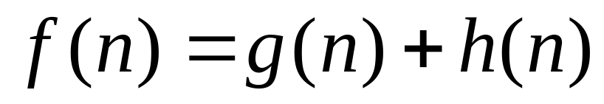
具身智能导论 · 第 6 章
具身导航与规划
6.4.2 A*：启发式图搜索
A* 通过优先扩展总代价较小的节点，将“已经走过的实际代价”和“到目标的启发式估计”结合。
g(n)
h(n)
起点到节点 n 的实际代价。
节点 n 到目标的启发式估计，例如欧氏距离。
64

Slide 65
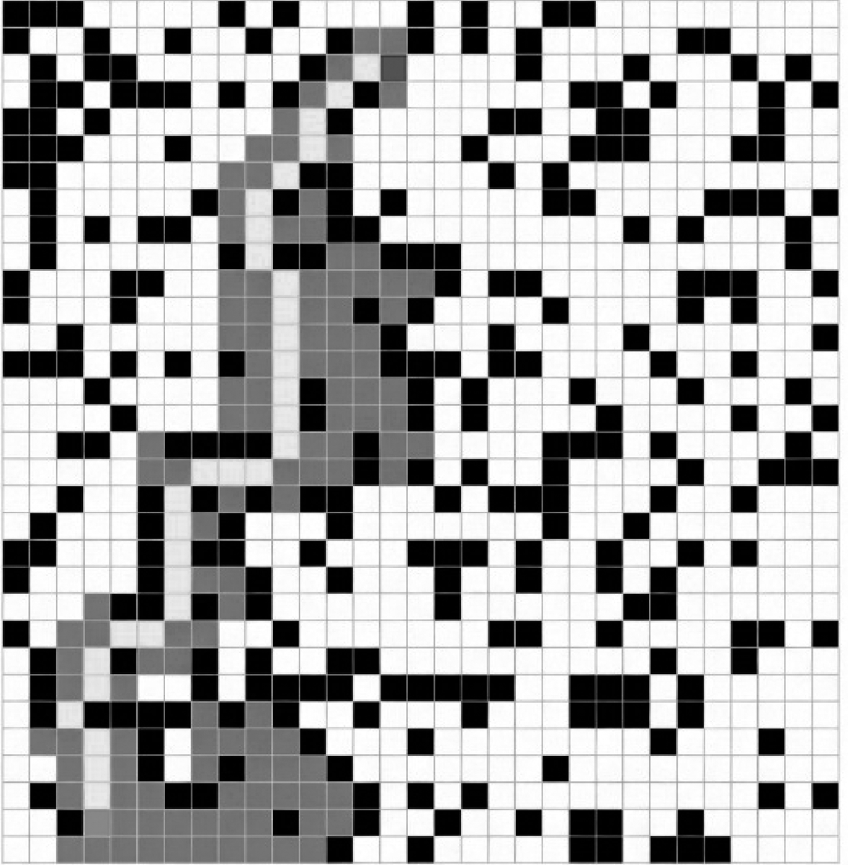
具身智能导论 · 第 6 章
具身导航与规划
A* 路径规划示例
• 当启发函数 h(n) 可容许，即不高估真实最优代价时，A* 可找到最优路径
• 适合占据栅格地图的全局路径规划
• 局限：在高分辨率地图中节点数量庞大，计算开销明显增加
A* 算法路径规划
65

Slide 66
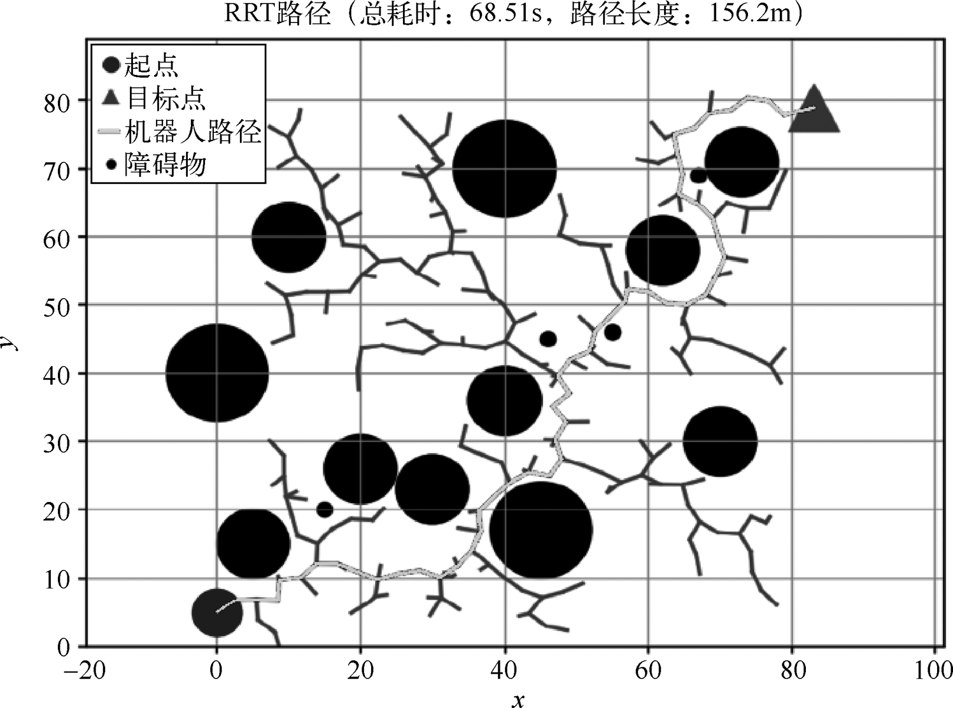
具身智能导论 · 第 6 章
具身导航与规划
RRT：快速随机树
• 从起点建立一棵树，不断随机采样配置空间中的目标点。
• 寻找树中最近节点并向采样点方向扩展；无碰撞则把新节点加入树。
• 概率完备，特别适合高维、非凸配置空间或带非完整约束的问题。
• RRT* 通过近邻重连获得渐近最优性。
RRT 路径规划
66

Slide 67
具身智能导论 · 第 6 章
具身导航与规划
RRT：优势与局限
优势
局限
易处理复杂障碍和高维空间，扩展性强，并可融入运动学约束。
路径通常锯齿、需要平滑；随机性导致结果不稳定，常与局部规划器结合。
教材将其用于动态或未知环境下的全局规划。
67

Slide 68
具身智能导论 · 第 6 章
具身导航与规划
PRM：适合“多次查询”的概率路线图
1
随机采样
2
构建路线图
3
查询路径
在配置空间中采样大量无碰撞节点
连接近邻节点，形成 Road Map
用 A* 等图搜索算法在路线图上搜索
适合
局限
Multi-query：预处理一次，后续多次路径查询高效。
高维空间中路线图构建阶段可能耗时较长。
68

Slide 69
具身智能导论 · 第 6 章
具身导航与规划
A*、RRT 与 PRM 对比
算法
基本思想
主要优势
主要局限
适用场景
可求最优路径，确定性强
A*
启发式图搜索
高分辨率图计算密集
栅格/拓扑全局规划
RRT
随机树扩展
高维、非凸、约束复杂
随机、路径需平滑
复杂配置空间/未知环境
PRM
采样构建路线图
多查询时效率高
预处理可能很耗时
静态环境、多次查询
69

Slide 70
具身智能导论 · 第 6 章
具身导航与规划
6.4.3 运动规划：让路径真正“可执行”
运动规划在全局路径基础上进一步考虑运动学、动力学、时间和障碍物约束，生成平滑、安全、可跟踪的局部轨迹。
1
全局参考路径
2
局部状态
3
约束优化/搜索
4
控制指令
给出大致通行路线
当前速度、姿态、障碍物
满足速度、加速度与碰撞约束
输出线速度、角速度或控制量
70

Slide 71
具身智能导论 · 第 6 章
具身导航与规划
DWA：在“动态速度窗口”中实时选择最优速度
1
速度窗口
2
轨迹模拟
3
评价
4
执行
考虑当前速度与加速度限制，得到可行 (v,ω)
对每组速度预测短期运动轨迹
综合朝向、障碍物距离与速度偏好
选择得分最高的速度指令
DWA 是高效的局部实时避障方法。
71

Slide 72
具身智能导论 · 第 6 章
具身导航与规划
DWA 评价函数
G(v,ω) = α·heading(v,ω) + β·dist(v,ω) + γ·vel(v,ω)
heading
dist
vel
模拟轨迹与目标方向的对齐程度。
模拟轨迹到最近障碍物的距离，越远越安全。
前进速度偏好，用于提升导航效率。
72

Slide 73
具身智能导论 · 第 6 章
具身导航与规划
DWA：实时性强，但容易局部最优
优势
局限
计算量小、实时性极强、易于处理动态障碍，广泛用于轮式机器人。
视野有限、易陷入局部最优，因此通常需要全局规划器提供方向引导。
73

Slide 74
具身智能导论 · 第 6 章
具身导航与规划
TEB：把参考路径看成“带时间戳的弹性带”
Timed Elastic Band 在全局参考路径上放置一系列“位姿 + 时间戳”控制点，通过图优化/非线性优化同时调整空间位置与时间间隔。
优化目标
优化目标
约束
执行时间
障碍物距离
运动学/动力学
优点
缺点
轨迹更平滑，符合非完整约束，前瞻性强，避障效果优于 DWA。
参数多、计算复杂度更高。
74

Slide 75
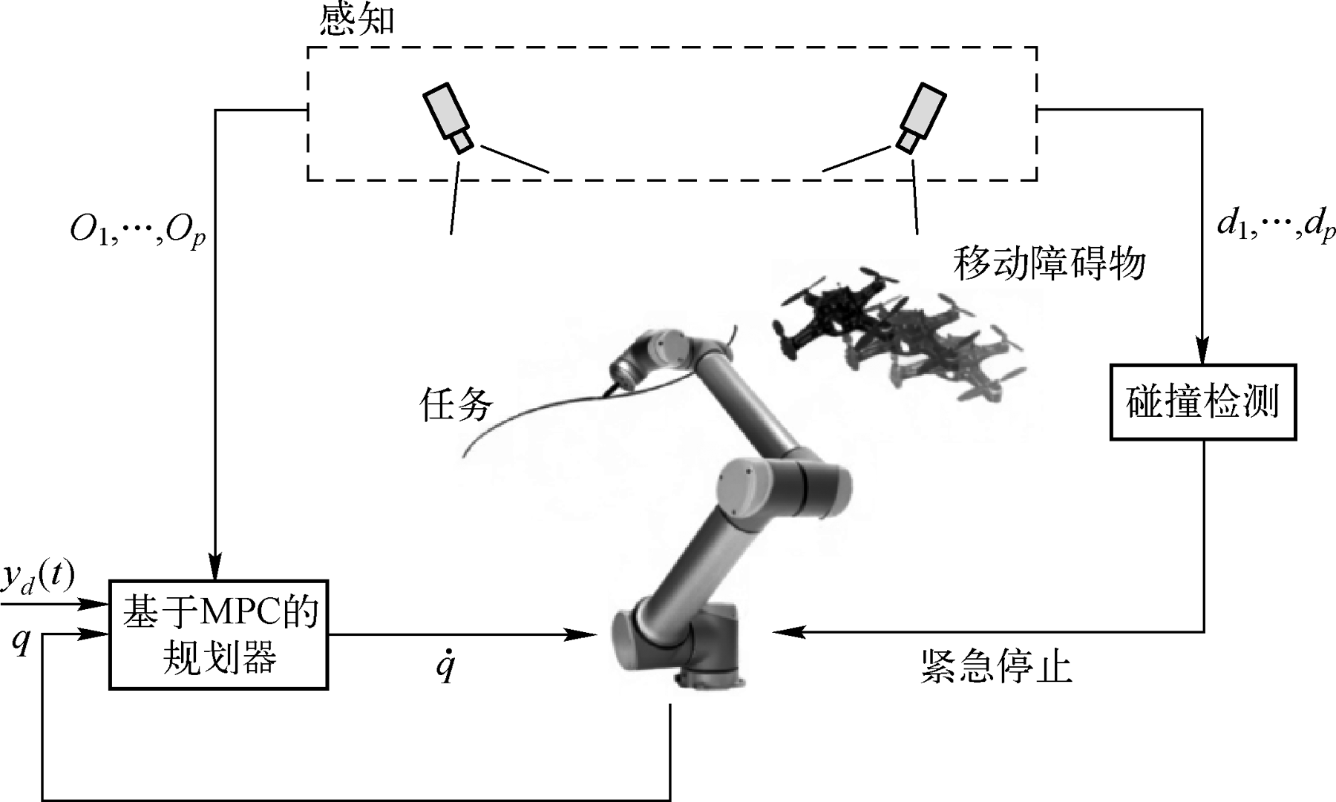
具身智能导论 · 第 6 章
具身导航与规划
MPC：在有限预测时域内反复优化控制序列
• 在有限预测时域内预测未来状态。
• 反复求解最优控制序列，显式加入速度、加速度与避障等约束。
• 适合轨迹精度与约束满足要求高的机器人、无人车和无人机。
• 主要挑战：实时性依赖高效优化求解器。
MPC 方法躲避移动障碍示意图
75

Slide 76
具身智能导论 · 第 6 章
具身导航与规划
DWA、TEB、MPC 对比
方法
核心思想
优势
局限
更适合
速度空间采样 + 短期模拟
DWA
实时性极强
易局部最优
轮式机器人动态避障
时空控制点 + 图/非线性优化
平滑、前瞻、符合非完整约束
TEB
参数多、计算更重
复杂动态场景
预测模型 + 有限时域最优控制
约束表达能力强、轨迹精度高
MPC
求解器实时性要求高
高性能运动控制
76

Slide 77
具身智能导论 · 第 6 章
具身导航与规划
运动规划在开源机器人框架中的落地
ROS Nav2
MoveIt
把地图、全局规划、局部规划与控制集成到移动机器人导航闭环中。
把采样/优化规划与机械臂运动学、碰撞检测和控制对接。
实际系统常将全局规划器与局部规划器混合使用，以提高鲁棒性。
77

Slide 78
具身智能导论 · 第 6 章
05
具身导航框架

Slide 79
具身智能导论 · 第 6 章
具身导航与规划
6.5 具身导航框架
1
感知
2
认知
3
决策
4
行动
视觉/深度/LiDAR 等自我中心观测
SLAM、地图、语义理解
全局路径 + 局部运动规划
速度/控制指令下发到执行器
核心目标：从自我中心感知出发，输出可执行运动指令，实现持续自主导航。
79

Slide 80
具身智能导论 · 第 6 章
具身导航与规划
6.5.1 基本概念：分层式或混合式
高层
低层
全局任务解析、语义理解、全局路径规划。
局部避障、轨迹平滑、执行控制。
模块化
实时性
可扩展性
便于独立开发、替换与维护。
可对动态环境持续响应。
可以融入强化学习与大模型。
80

Slide 81
具身智能导论 · 第 6 章
具身导航与规划
6.5.2 经典分层式具身导航框架：五个层次
1
感知与定位
2
地图与代价地图
3
全局规划
4
局部规划
5
控制执行
AMCL 或 SLAM
静态图 + 传感器障碍信息
Dijkstra / A*
DWA / TEB
底盘控制器 + 电机 PID
代表：ROS Navigation Stack
81

Slide 82
具身智能导论 · 第 6 章
具身导航与规划
感知定位层 + 地图与代价地图层
感知与定位层
地图与代价地图层
已知地图：AMCL 实时定位。
未知环境：SLAM 同步定位与建图。
融合静态地图、LiDAR、深度相机等，构建全局与局部代价地图，为路径规划和避障提供环境表示。
82

Slide 83
具身智能导论 · 第 6 章
具身导航与规划
全局规划层 + 局部规划层
全局规划层
局部规划层
在全局代价地图上使用 Dijkstra、A* 等搜索低代价全局路径。
DWA、TEB 等根据当前障碍物和机器人状态实时避障、平滑轨迹并跟踪全局路径。
83

Slide 84
具身智能导论 · 第 6 章
具身导航与规划
控制执行层：把规划结果变成底盘运动
局部规划器输出速度指令，底盘控制器根据运动形式生成电机命令，并通过 PID 等闭环控制保证实际运动跟随目标。
差分驱动
全向轮
阿克曼转向
左右轮速度差产生转向。
支持更灵活的平面移动。
类似车辆转向机构。
84

Slide 85
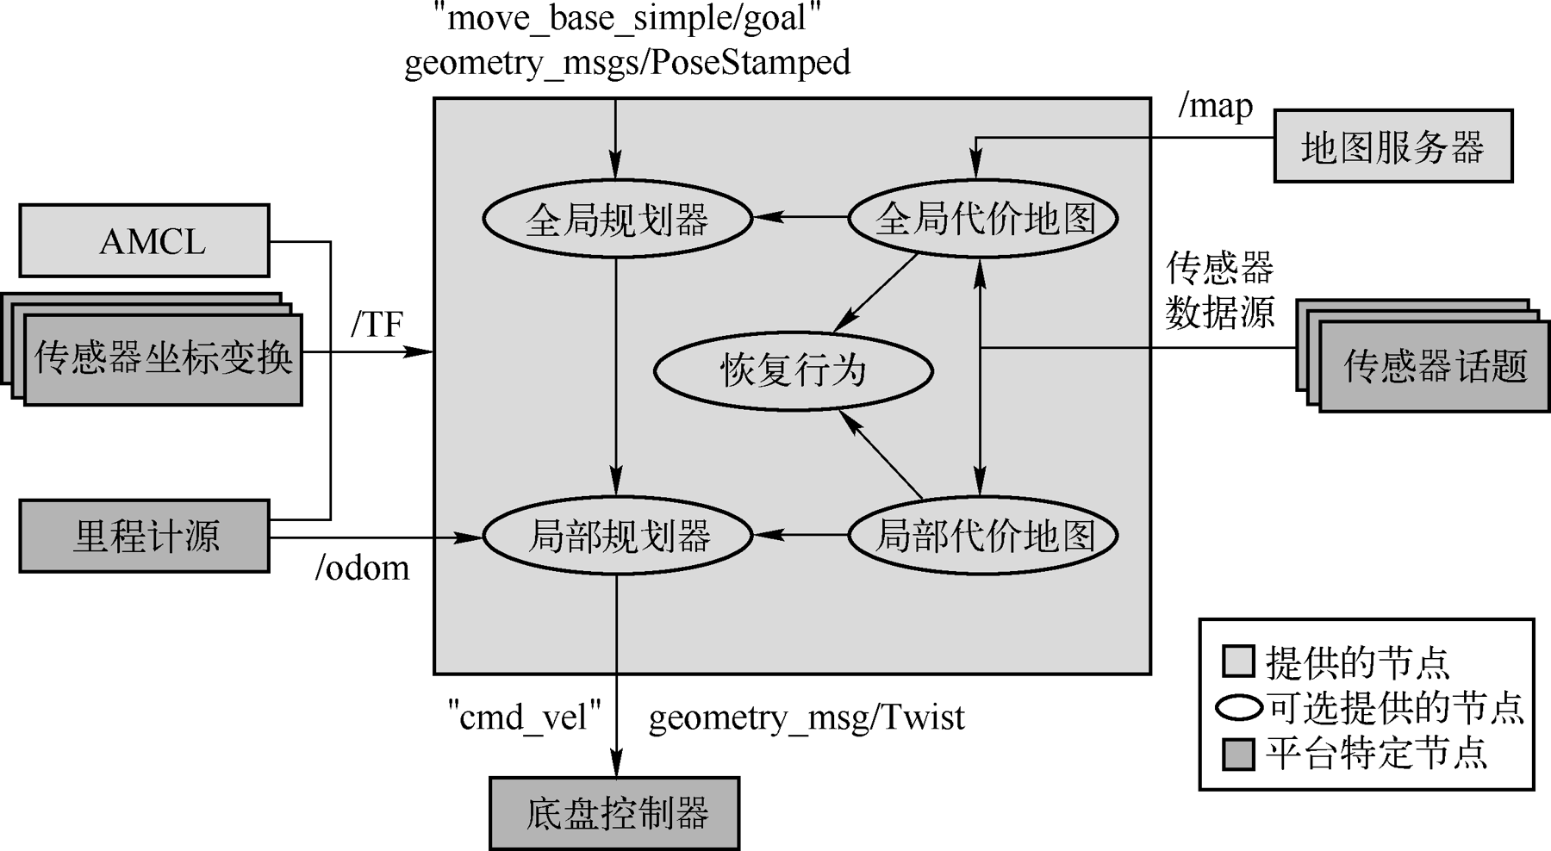
具身智能导论 · 第 6 章
具身导航与规划
ROS move_base：经典分层导航框架的核心执行节点
基于 ROS move_base 的经典分层式具身导航框架模块流程图
85

Slide 86
具身智能导论 · 第 6 章
具身导航与规划
经典分层式框架：为什么长期成为主流？
优势
局限
模块职责清晰、可解释、调试方便；工业和科研生态成熟。
串行链路中误差会逐级累积；计算开销较大，对复杂动态环境的适应性相对有限。
86

Slide 87
具身智能导论 · 第 6 章
具身导航与规划
6.5.3 其他具身导航框架：从模块串行走向学习驱动
1
视觉模块
2
SLAM
3
规划器
4
控制器
提取障碍/语义信息
估计位姿与地图
搜索全局/局部路径
跟踪并执行
传统串行架构的关键问题：前级的感知偏差或定位漂移会向后级传递，整体性能受最薄弱环节制约。
因此产生了端到端强化学习和大模型驱动导航框架。
87

Slide 88
具身智能导论 · 第 6 章
具身导航与规划
端到端强化学习框架：四步处理流程
1
观测编码
2
任务条件融合
3
时序推理
4
动作输出
CNN / ResNet / ViT 提取视觉特征
融合 Image Goal / Language Goal / Point Goal
LSTM / GRU / Transformer 维护历史隐状态
离散动作概率或连续速度参数
策略网络可基于 A3C、PPO 等强化学习算法训练。
88

Slide 89
具身智能导论 · 第 6 章
具身导航与规划
端到端导航训练：在高保真模拟器中“边走边学”
Habitat
iGibson
AI2-THOR
大规模室内具身导航仿真。
具备交互性的高保真室内仿真。
支持视觉导航与对象交互任务。
智能体通过最大化累积折扣奖励，实现“观测输入 → 动作输出”的联合优化。
89

Slide 90
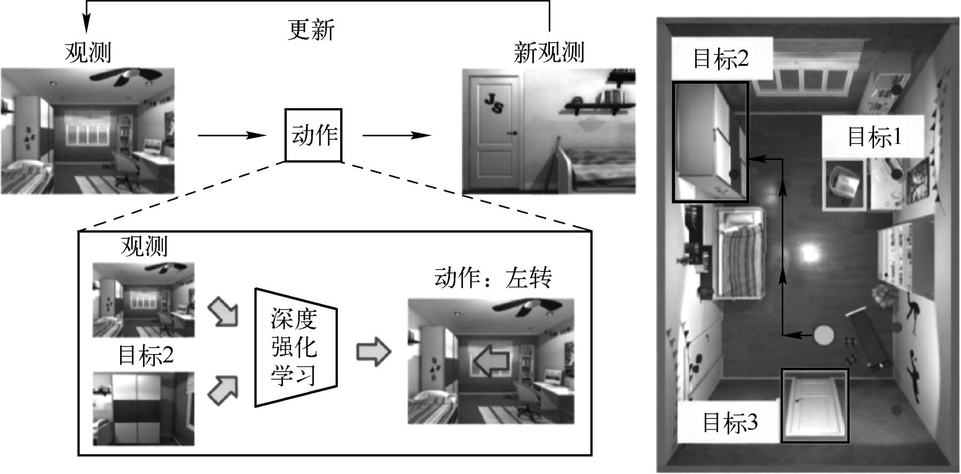
具身智能导论 · 第 6 章
具身导航与规划
目标驱动视觉导航：用目标图像定义导航任务
• 当前视觉观测与目标图像进入共享权重的 Siamese CNN。
• 两者被编码到同一嵌入空间，显式建模相似度。
• 策略网络基于 A3C 训练，在 AI2-THOR 中完成目标驱动自主寻路。
目标驱动视觉导航
90

Slide 91
具身智能导论 · 第 6 章
具身导航与规划
目标驱动视觉导航：贡献与局限
突破
局限
引入“目标图像”作为任务表征，一个策略可以泛化到不同目标实例，无须为每个目标单独训练。
复杂场景适应性不足，长程依赖处理能力弱，对未见环境的泛化能力相对有限。
91

Slide 92
具身智能导论 · 第 6 章
具身导航与规划
大模型驱动框架：导航基础模型与 VLA 范式
随着 VLA 模型兴起，导航框架开始利用大规模预训练多模态基础模型，直接处理视觉观测与自然语言指令，并输出动作序列或轨迹。
零/少样本泛化
跨任务迁移
跨具身形态
利用预训练知识适应新任务。
同一模型覆盖多种导航任务。
在不同机器人/车辆平台之间共享能力。
92

Slide 93
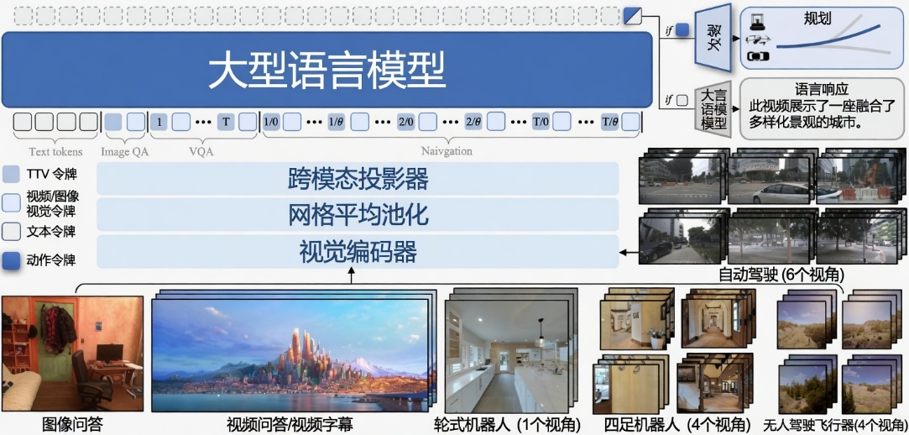
具身智能导论 · 第 6 章
具身导航与规划
NavFoM：Navigation Foundation Model
• 跨具身形态、跨任务导航基础模型的代表
• 训练数据约 800 万条导航样本，包括四足机器人、无人机、轮式机器人和车辆等
• 支持视觉-语言导航、目标搜索、目标跟踪与自动驾驶等任务
NavFoM
93

Slide 94
具身智能导论 · 第 6 章
具身导航与规划
NavFoM 的统一建模思路
统一架构
TVI 指示符
轨迹预测
用一套模型覆盖不同平台与任务。
通过时序-视角指示符处理不同相机配置与导航时域。
直接从多视角视频输入预测轨迹，强调跨场景泛化。
94

Slide 95
具身智能导论 · 第 6 章
06
视觉语言导航

Slide 96
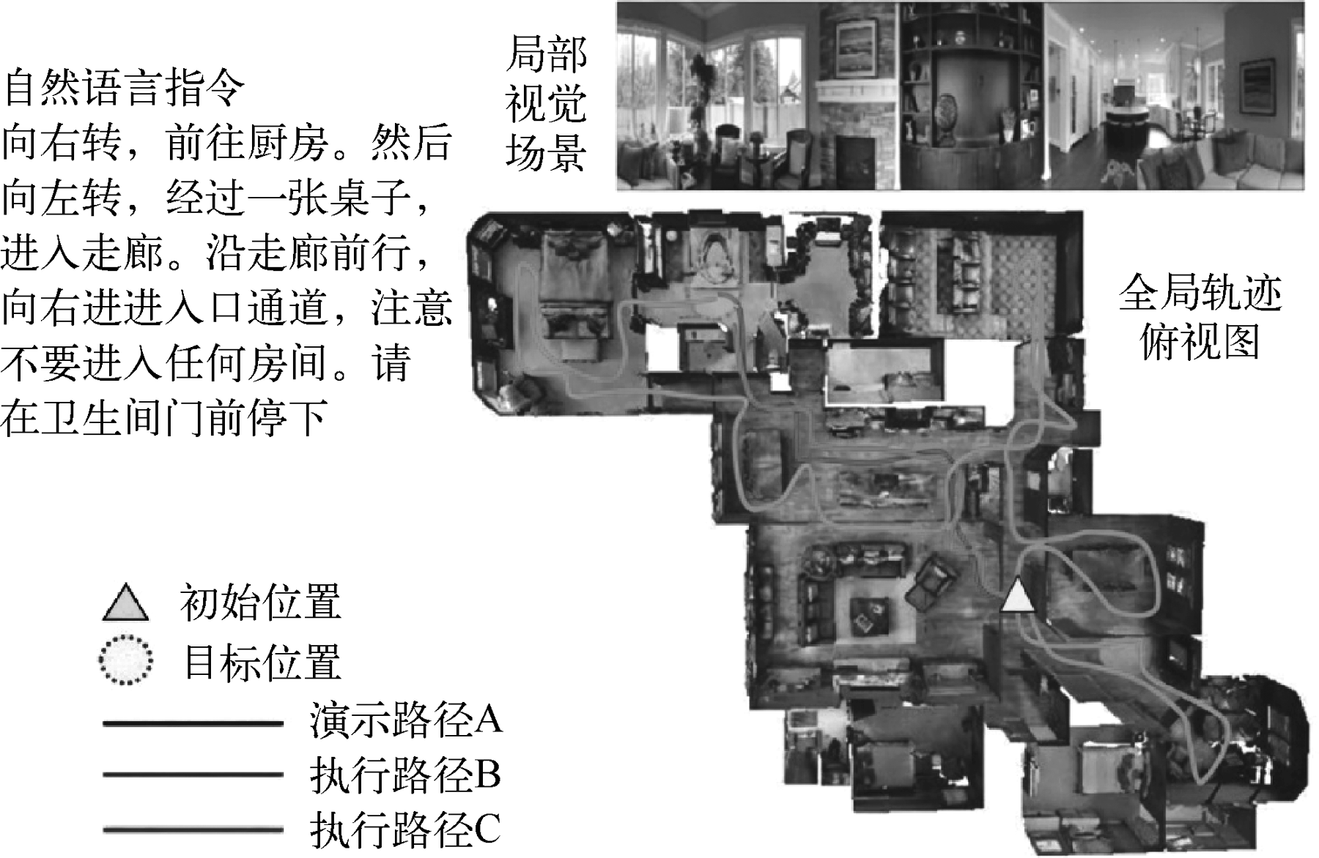
具身智能导论 · 第 6 章
具身导航与规划
6.6 视觉语言导航：让自然语言成为导航目标
• 把自然语言指令与第一人称视觉感知结合
• 机器人需要理解语言语义，并把语义与当前视觉观测对应起来。
• 这使导航从几何目标走向多模态推理与语义交互。
视觉语言导航
96

Slide 97
具身智能导论 · 第 6 章
具身导航与规划
6.6.1 一般流程：语言指令 + 视觉观测 → 动作序列
1
语言指令
2
第一人称观测
3
跨模态对齐
4
序列决策
例如“从厨房走到客厅沙发旁”
RGB-D 等视觉输入
把语言片段与视觉对象/区域建立对应
逐步生成动作，直到到达目标
VLN 通常被形式化为 POMDP：策略需要联合历史视觉观测与语言指令。
97

Slide 98
具身智能导论 · 第 6 章
具身导航与规划
视觉语言导航的四个主要特点
多模态对齐
序列决策
语言提供高层目标，视觉提供局部环境细节。
每一步动作都依赖历史观测与指令的联合推理。
语义导向
泛化挑战
支持自然语言交互，不再局限于坐标或目标图像。
需处理指令歧义、遮挡与未见环境。
98

Slide 99
具身智能导论 · 第 6 章
具身导航与规划
VLN 的核心挑战
指令歧义消解
视觉-语言对齐偏差
长程时序推理
同一句话在不同场景可能对应不同路线或目标。
模型可能看到了对象，却没有正确理解语言中的空间关系。
导航需要在长时间跨度内保持目标、记忆历史并纠正错误。
99

Slide 100
具身智能导论 · 第 6 章
具身导航与规划
6.6.2 典型模型
1
Seq2Seq
2
Transformer
3
RL 增强
4
VLA 融合
RNN/LSTM 编码语言与视觉，注意力解码动作
自注意力实现视觉词元与语言词元的细粒度对齐
在模仿学习基础上用 PPO 等微调策略
利用大规模多模态预训练提升复杂指令和长程规划
100

Slide 101
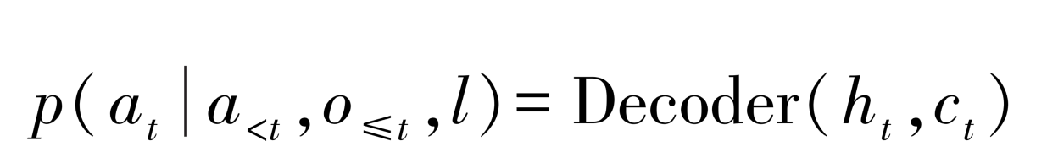
具身智能导论 · 第 6 章
具身导航与规划
Seq2Seq 基线：根据历史观测和语言上下文预测动作
早期 VLN 以 RNN/LSTM 为主，通过注意力机制把语言与视觉上下文融合到动作解码中
hₜ
cₜ
解码器在当前时刻的隐状态。
注意力机制得到的上下文向量。
101

Slide 102
具身智能导论 · 第 6 章
具身导航与规划
基于 Transformer 的 VLN 模型
VLN-BERT
HAMT
利用 BERT/自注意力建模视觉与语言的跨模态关系。
进一步强化历史记忆与多模态时序建模。
现代框架还会整合 LLM 的语言理解能力，进行复杂指令解析与子任务分解。
102

Slide 103
具身智能导论 · 第 6 章
具身导航与规划
强化学习增强 VLN：缓解模仿学习的复合误差
仅依赖专家轨迹进行模仿学习时，模型一旦偏离专家分布，错误可能不断累积（Compounding Error）。
1
模仿学习初始化
2
模拟器交互
3
PPO 等微调
4
提升鲁棒性
先学习专家行为
让策略面对自己的状态分布
最大化成功、效率相关奖励
更好处理偏离和未见状态
103

Slide 104
具身智能导论 · 第 6 章
具身导航与规划
VLN 评价指标与发展趋势
Success Rate (SR)
SPL
衡量是否最终到达目标。
同时衡量成功与路径效率。
趋势
随着多模态大模型兴起，VLN 正逐步与视觉-语言-动作（VLA）模型融合，以提升复杂指令理解与长程规划能力。
104

Slide 105
具身智能导论 · 第 6 章
07
案例：轮臂机器人具身导航仿真

Slide 106
具身智能导论 · 第 6 章
具身导航与规划
6.7 Fetch 轮臂机器人：把本章技术串成一个完整系统
轮臂机器人将轮式移动底盘与多自由度机械臂结合：既能自主导航，也能在到达目标后执行抓取等操作。
案例平台
实践目标
经典 Fetch 轮臂机器人 + Gazebo 仿真环境。
从随机起点自主完成 PointGoal Navigation，并为后续机械臂抓取预留接口。
106

Slide 107
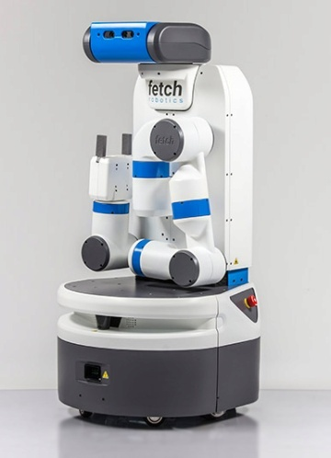
具身智能导论 · 第 6 章
具身导航与规划
系统组成
移动底盘
机械臂
差分驱动轮式结构，最大移动速度约 1 m/s。
7 自由度可达臂，末端平行夹爪。
传感器
软件框架
RGB-D、LiDAR、IMU、轮式编码器
ROS + SLAM + move_base + MoveIt
Fetch 机器人
107

Slide 108
具身智能导论 · 第 6 章
具身导航与规划
Fetch 的具身感知与执行能力
头部 RGB-D 相机
基座 LiDAR + IMU + 编码器
7-DoF 机械臂 + 夹爪
同时提供彩色与深度信息，用于目标感知和场景理解。
提供距离观测、惯性信息和里程计，支撑定位与建图。
为“到达之后的操作”提供执行能力。
108

Slide 109
具身智能导论 · 第 6 章
具身导航与规划
Fetch 仿真软件栈
1
ROS Noetic
2
Gazebo
3
SLAM / AMCL
4
move_base
5
MoveIt
机器人中间件
物理仿真与传感器仿真
建图或定位
全局规划 + 局部规划 + 控制
机械臂运动规划与抓取
推荐环境：Ubuntu 20.04 + ROS Noetic + Gazebo 11。
109

Slide 110
具身智能导论 · 第 6 章
具身导航与规划
仿真环境配置：安装 ROS 并克隆 Fetch 仓库
推荐系统：Ubuntu 20.04；先安装 ROS Noetic 完整桌面版
cd ~/catkin_ws/src
git clone https://github.com/fetchrobotics/fetch_ros.git
git clone -b gazebo11 https://github.com/fetchrobotics/fetch_gazebo.git
cd ~/catkin_ws && catkin_make
教材强调：无需真实硬件，即可在普通 Ubuntu 笔记本上完成完整仿真实验。
110

Slide 111
具身智能导论 · 第 6 章
具身导航与规划
安装 Gazebo 依赖并验证配置
依赖安装与编译
rosdep install --from-paths src --ignore-src -r -y
catkin_make
# 验证安装
roslaunch fetch_gazebo simulation.launch
若 Gazebo 窗口正常弹出，则基础仿真环境配置成功。
111

Slide 112
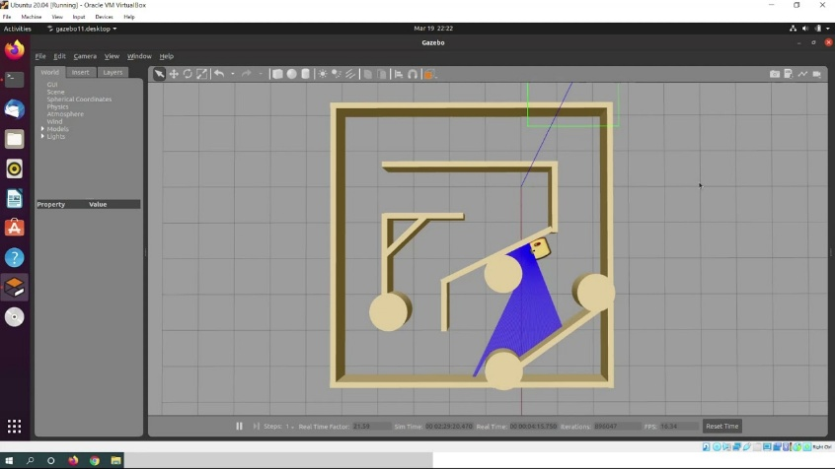
具身智能导论 · 第 6 章
具身导航与规划
Gazebo 仿真环境验证
Gazebo 窗口
112

Slide 113
具身智能导论 · 第 6 章
具身导航与规划
仿真实验任务：PointGoal Navigation
任务定义
Fetch 在 Gazebo 仓库环境中从随机起点出发，自主导航至指定货架位置，例如坐标 (4.0, 3.0)，到达后保持稳定姿态。
1
随机起点
2
启动导航栈
3
设置目标
4
自主导航
5
到达
机器人初始位姿随机
定位/SLAM + A* + DWA
RViz 2D Nav Goal
实时避障与重规划
距离阈值 < 0.5 m
113

Slide 114
具身智能导论 · 第 6 章
具身导航与规划
启动仿真与导航栈
两个终端分别运行
# 1) 启动仿真环境
roslaunch fetch_gazebo playground.launch
# 2) 启动导航栈
roslaunch fetch_gazebo_demo fetch_nav.launch
系统将自动启动 AMCL 定位、A* 全局规划器与 DWA 局部控制器。
114

Slide 115
具身智能导论 · 第 6 章
具身导航与规划
在 RViz 中设置导航目标
1
打开 RViz
2
点击 2D Nav Goal
3
点击并拖动
4
机器人执行
查看占据栅格地图、机器人位姿和规划路径
进入目标设置工具
指定目标位置与朝向
立即开始导航、避障并持续更新路径
红色箭头表示目标位置与朝向。
115

Slide 116
具身智能导论 · 第 6 章
具身导航与规划
观察与记录
SLAM/定位
A* 全局路径
DWA 局部轨迹
观察机器人位姿和地图如何随运动更新。
在 RViz 中观察全局路径（教材示意为绿色）。
观察局部避障轨迹（教材示意为黄色）与动态重规划。
机器人成功到达目标后，终端会显示 “Goal Reached”。
116

Slide 117
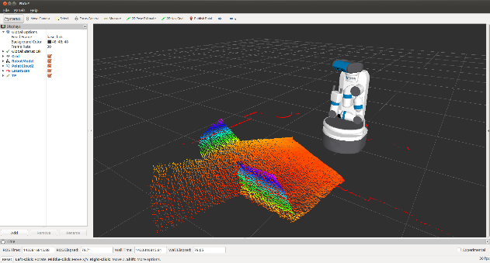
具身智能导论 · 第 6 章
具身导航与规划
Fetch 在 Gazebo 中的具身导航环境
Fetch 机器人在 Gazebo 仿真平台中的导航环境
117

Slide 118
具身智能导论 · 第 6 章
具身导航与规划
实验扩展与思考
集成 MoveIt
动态障碍
在导航后继续完成机械臂抓取。
修改地图或加入移动障碍，观察 DWA 的重规划效果。
任务扩展
Sim-to-Real
从 PointGoal 扩展到物体目标、语言目标和“导航 + 操作”。
思考传感器噪声、地面摩擦等仿真与真实差异。
MoveIt 启动示例：roslaunch fetch_moveit_config move_group.launch
118

Slide 119
具身智能导论 · 第 6 章
具身导航与规划
从仿真到现实：为什么“仿真成功”不等于“真机成功”
传感器差异
动力学差异
环境差异
真实 LiDAR/相机存在噪声、遮挡、反射和标定误差。
真实地面摩擦、轮胎打滑、负载变化会改变运动模型。
真实场景动态性更强，未知对象与人的行为更复杂。
因此部署需要持续的参数标定、鲁棒感知、在线重规划和安全约束。
119

Slide 120
具身智能导论 · 第 6 章
08
小结

Slide 121
具身智能导论 · 第 6 章
具身导航与规划
本章知识结构
1
环境表示
2
SLAM
3
规划
4
系统框架
5
高级任务
度量 / 拓扑 / 语义地图
EKF / FastSLAM / Visual SLAM
A* / RRT / PRM + DWA / TEB / MPC
ROS 分层 / 端到端 RL / 基础模型
VLN + Fetch 仿真实践
121

Slide 122
具身智能导论 · 第 6 章
具身导航与规划
6.8 小结
地图
SLAM
度量地图提供几何基础；拓扑地图压缩连通关系；语义地图服务语义任务。
通过概率推理同时估计位姿与地图，经典路线包括 EKF、FastSLAM 与视觉 SLAM。
规划
系统
全局路径与局部运动规划共同保证“可到达、可避障、可执行”。
现代具身导航正从模块化分层架构走向学习驱动和多模态基础模型。
实践
Fetch + Gazebo 案例展示了从感知、定位、规划到控制的完整系统集成。
122

Slide 123
谢 谢

